Slide 1
Zlínská literární tržnice
Pavla Částková Krajská knihovna Františka Bartoše ve Zlíně
Zlín, 15. 9. 2020

Slide 2
Zlínská literární tržnice
Jaroslav Kovanda, Antonín Bajaja, Milan Libiger
web Zlínská literární tržnice (8/2014)
facebook Veřejná skupina Zlínská literární tržnice (13. 8. 2014)
almanach Terasa Zlínské literární tržnice (5 čísel - 2015, 2016, 2017, 2018, 2019) kulturní akce pořádané ZLT
setkávání literátů ze Zlínska
Projekt, který se snaží zmapovat zlínský region v oblasti literatury.

Slide 3

Zlínská literární tržnice
zakladatelé, udržovatelé:
Milan Libiger Jaroslav Kovanda (Antonín Bajaja)
aktivní členové (básníci, prozaici ze Zlínska): Vít Kolmačka
Petr Otépka Markéta Horáková Anna Horáková Zdeňka Ungerová a další

Slide 4
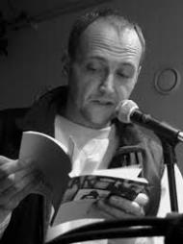
Zlínská literární tržnice
Milan Libiger
Milan Libiger čte ze své druhé sbírky Na jedno u Šivů
hlavní podíl na organizaci a chodu Zlínské literární tržnice, šéfredaktor almanachu Terasa, organizátor akcí Zlínské literární tržnice
novinář, redaktor deníku MF DNES, básník, autor sbírek jako polystyrén na hladině Indie (2002), Na jedno u Šivů (2010), Italská dlažba (2020)
založil spolek Zlínská literární tržnice, z. s., zapsaný 3. května 2018

Slide 5

Zlínská literární tržnice
webové stránky Zlínské literární tržnice
Spuštěny v srpnu 2014,
Libor Havlíček, Milan Libiger,
současní i již nežijící básníci a prozaici zlínského regionu,
životopisné údaje, krátký medailonek a vydaná díla,
důraz kladen na ukázku z tvorby.
http://www.zlinska-literarni-trznice.cz/

Slide 6

Zlínská literární tržnice
Terasa Zlínské literární tržnice:
1. a 2. číslo vydala Kniha Zlín,
  číslo Milan Libiger,
  a 5. číslo spolek Zlínská literární tržnice, z. s.,
náklad 250 výtisků,
tisk ﬁnancován z dotací statutárního města Zlína,
k dostání u Milana Libigera, na uvedení almanachů,
k vypůjčení v knihovnách,
zdroj informací o zlínských autorech a jejich tvorbě,
důraz na aktuální, dosud nepublikované texty.
Terasa v katalogu Knihovny.cz

Slide 7





Terasa Zlínské literární tržnice
Zatím poslední
5. číslo vyšlo v roce 2019
První číslo vyšlo
v říjnu 2015
v nakladatelství
Kniha Zlín
uvedení Terasy 5
8. 12. 2020 18.00
knihovna

Slide 8
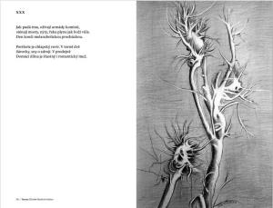
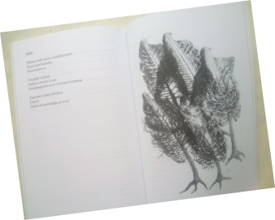
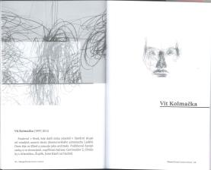
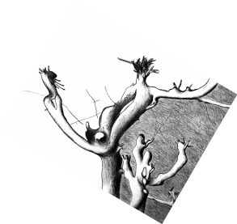
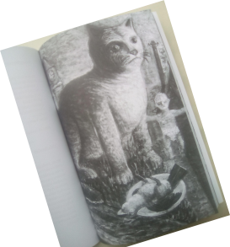
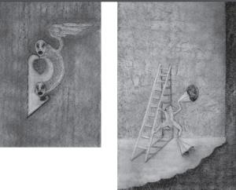
Terasa Zlínské literární tržnice - ilustrace
Radim Hanke
Josef Ruszelák
Taťána Havlíčková
Jaroslav Kovanda
Pavel Preisner
graﬁk Radek Jahůdka

Slide 9
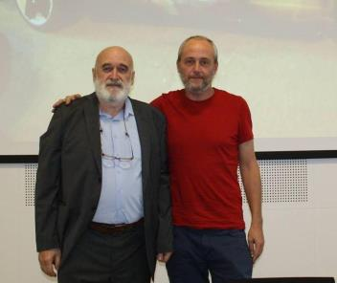
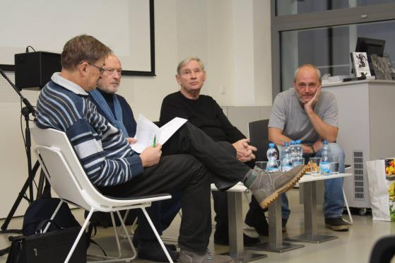
Zlínská literární tržnice
Uvedení Terasy 4, Vít Kolmačka, Petr Otépka, Josef Huslík, M. Libiger
Jaroslav Kovanda a Milan Libiger

Slide 10

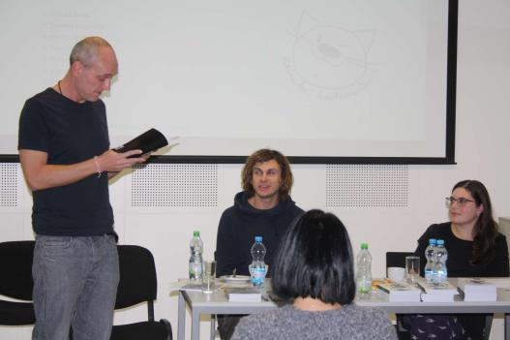
Zlínská literární tržnice
Uvedení Terasy 3, M. Libiger, Adam El Chaar, Zdeňka Ungerová
Zlínská literární tržnice na Literárním jaru Zlín 2015. Martin Stöhr, M. Libiger, Markéta Horáková

Slide 11

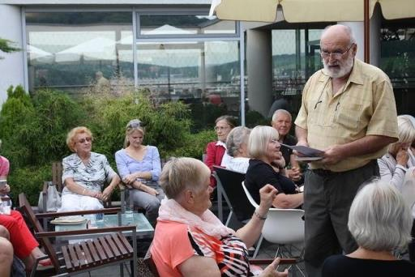
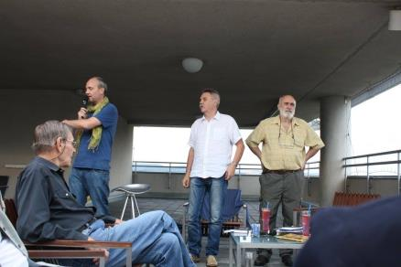
Zlínská literární tržnice

Slide 12
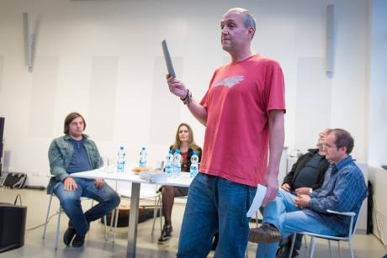
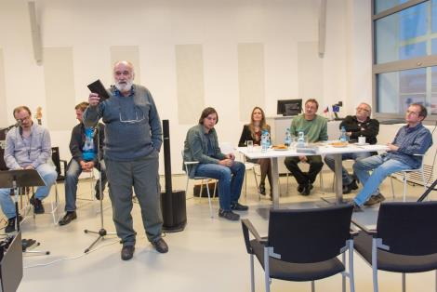
Zlínská literární tržnice
Uvedení terasy 1, v popředí J. Kovanda, M. Libiger, v pozadí Ondřej Holubec, Markéta Horáková, Vít Kolmačka, Břetislav Kotyza, Marek Adamík

Slide 13
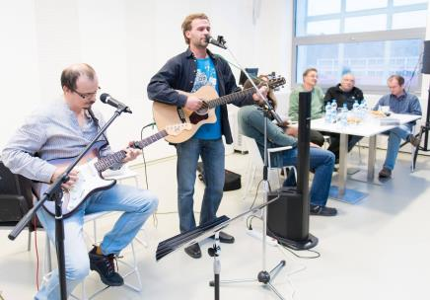
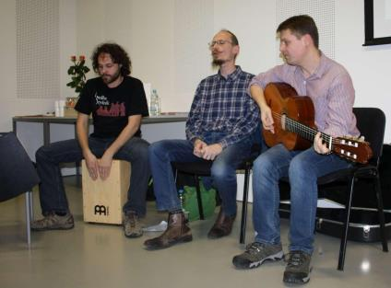
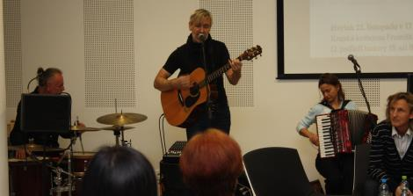
Zlínská literární tržnice
Hudební doprovody na uvedení almanachů
Duo Matolini
Ležérně a vleže
Žamboši

Slide 14
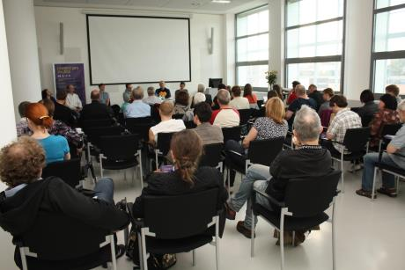
Zlínská literární tržnice
regionální autoři vs knihovna
vzájemná spolupráce
hojná účast při kulturních akcí regionálních autorů

Slide 15

Zlínská literární tržnice
Terasa 5 Zlínské literární tržnice & Žamboši
Uvedení almanachu
Krajská knihovna Františka Bartoše ve Zlíně, sál B, úterý 8. 12. 2020, 18.00
Odehnal, Kovanda, Libiger, Jursa, Pejla, Vilímek, Goldstein, Kotrla, Cetkovský, Holcman & Žamboši

Slide 16
Zlínská literární tržnice
Foto: Krajská knihovna Františka Bartoše ve Zlíně
Obálky a graﬁcká úprava almanachů: Radek Jahůdka
Zlínský region je na literární osobnosti bohatý. Je dobře, že o sobě dávají vědět a je dobře, že my víme o nich. Také díky Zlínské literární tržnici.

